Slide 1
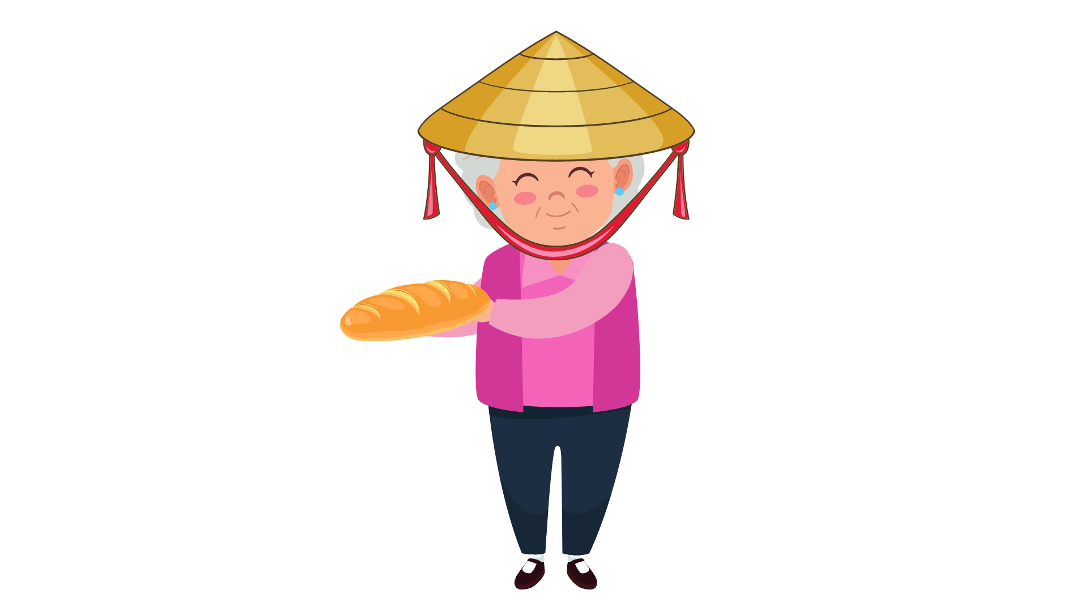


Slide 2
Đoạn video giới thiệu một số món ăn ở những vùng miền nào?
Em thích món ăn nào nhất? Vì sao?

Slide 3



TiÕng ViÖt 5
TuÇn 26 – TiÕt 182

Slide 4


Slide 5

Yêu cầu:
Giới thiệu về sản vật độc đáo của một địa phương

Slide 6

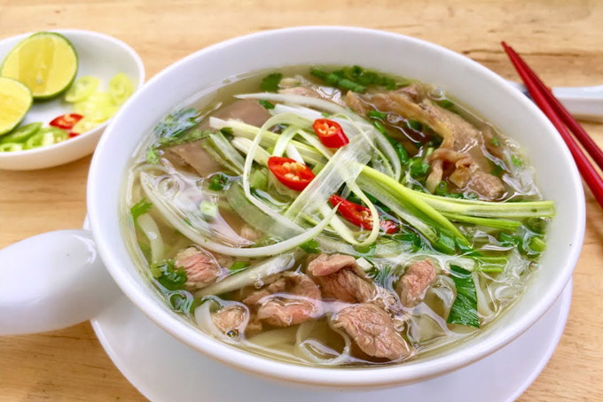
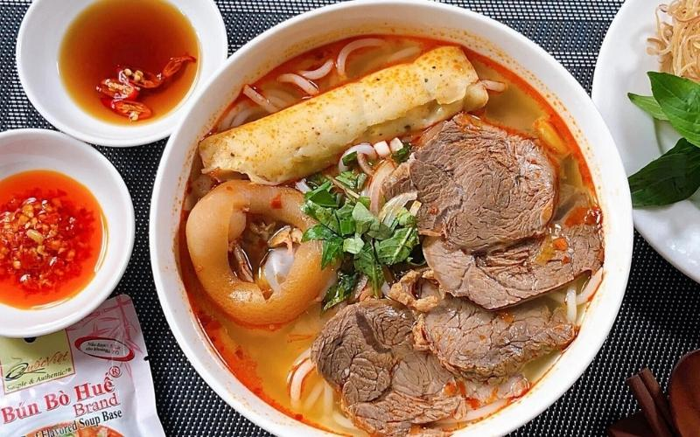
1
Chuẩn bị
Chọn sản vật để giới thiệu: Món ăn ở một địa phương
Phở Hà Nội
Bún bò Huế

Slide 7
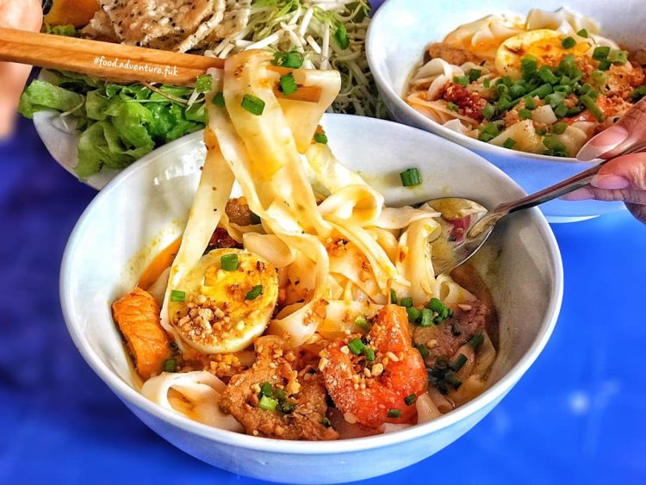
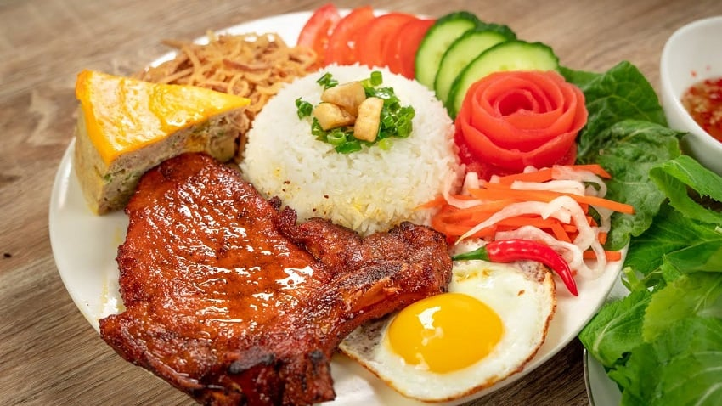
Mì Quảng
Cơm tấm Sài Gòn

Slide 8
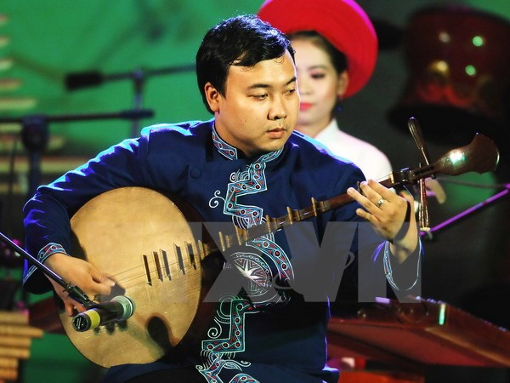
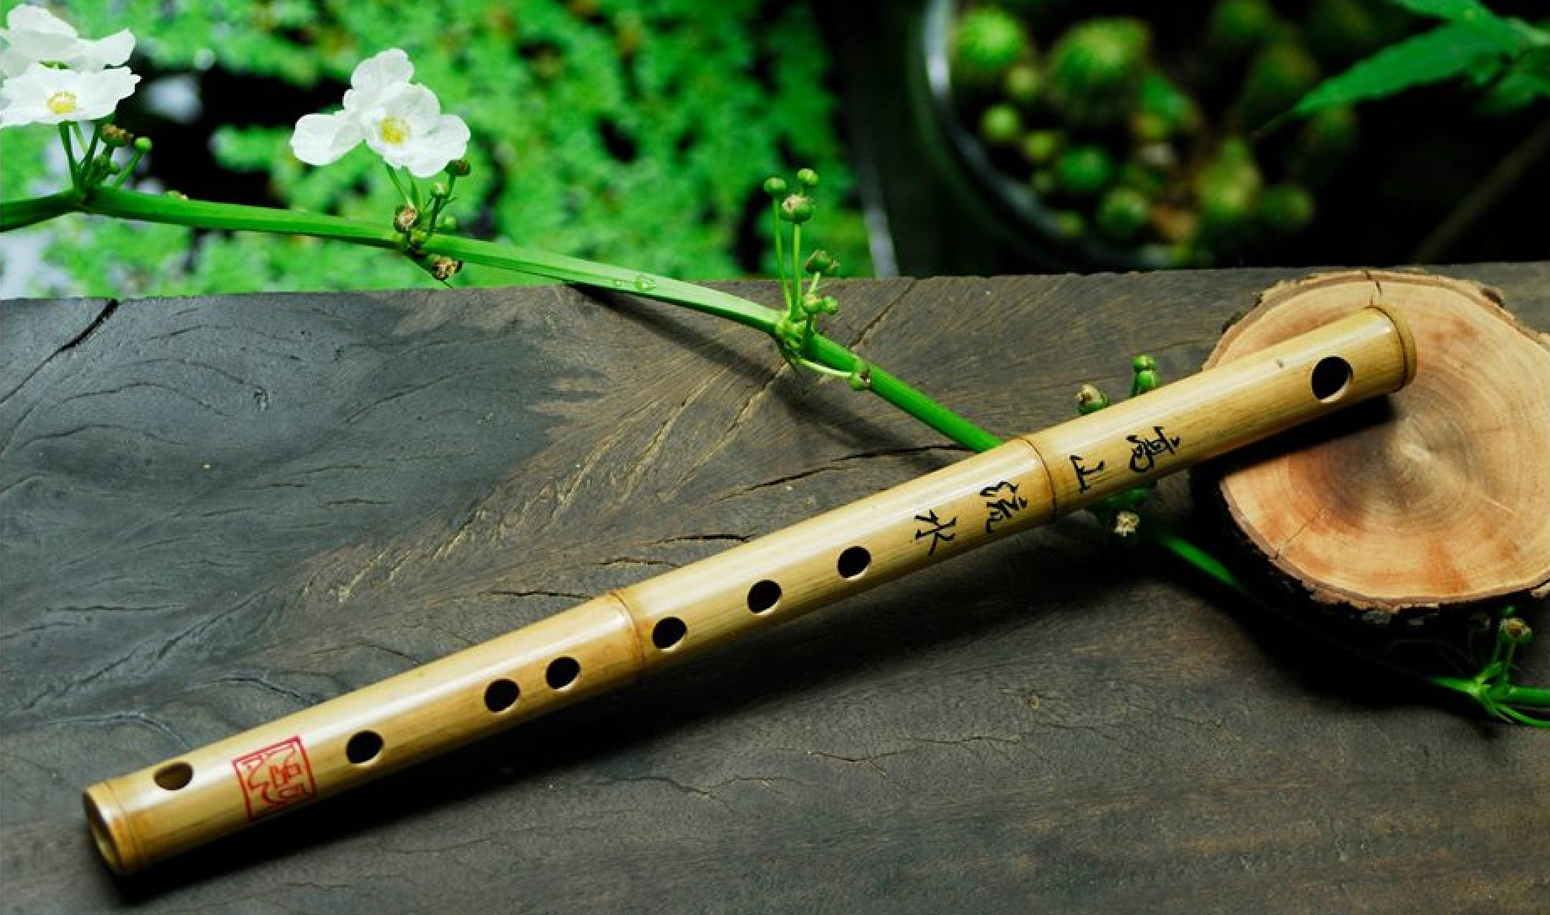
1
Chuẩn bị
Chọn sản vật để giới thiệu: Nhạc cụ, trang phục truyền thống ở các vùng miền.
Đàn nguyệt
Sáo

Slide 9
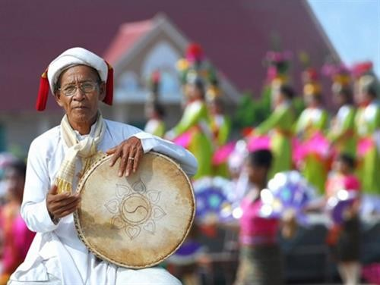

1
Chọn sản vật để giới thiệu: Nhạc cụ, trang phục truyền thống ở các vùng miền.
Trống Paranưng
Đàn tranh

Slide 10
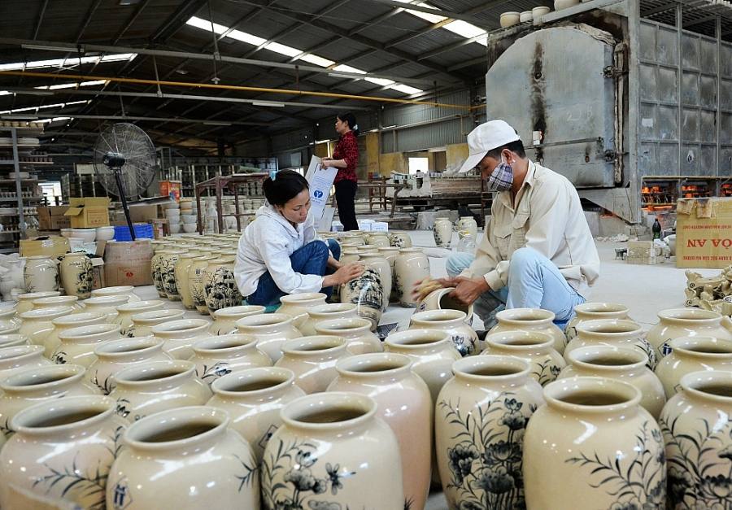
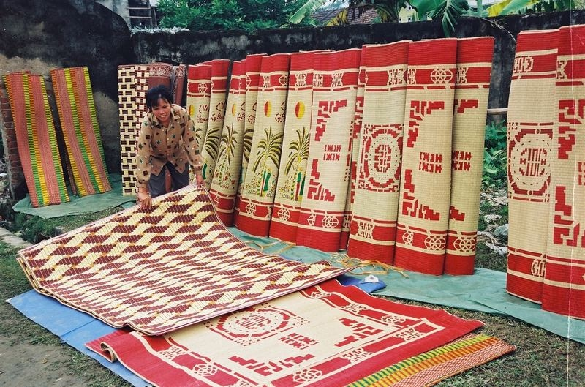
1
Chọn sản vật để giới thiệu: Sản phẩm của các làng nghề truyền thống.
Gốm bát tràng
Chiếu cói

Slide 11
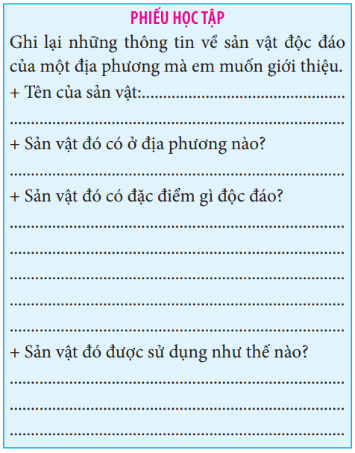
Hoàn thành phiếu bài tập

Slide 12

2
Đóng vai một hướng dẫn viên du lịch để giới thiệu về sản vật và địa phương có sản vật do theo nội dung đã chuẩn bị.

Slide 13

Chú ý
Khi nói, em cần kết hợp thể hiện tình cảm, cảm xúc qua giọng nói, cử chỉ, diệu bộ,.. sử dụng tranh ảnh, video,... để bài giới thiệu thêm sinh động.
Khi bạn trình bày, em cần lắng nghe để ghi lại những thông tin thú vị; chuẩn bị câu hỏi và ý kiến để tham gia trao đổi, góp ý.

Slide 14
Ví dụ:
Làng gốm Bát Tràng nằm ở tả ngạn sông Hồng thuộc huyện Gia Lâm, Hà Nội. Đây là làng nghề truyền thống nổi tiếng về các sản phẩm gốm sứ.
Đồ gốm sứ Bát Tràng được chế tác từ đất sét trắng, có độ bền cao, màu sắc tươi sáng và hoạ tiết đa dạng nên rất được khách hàng trong và ngoài nước yêu thích. Làm sản phẩm gốm sứ Bát Tràng phải trải qua nhiều công đoạn rất tỉ mỉ. Mỗi sản phẩm đều có sự sáng tạo riêng của nghệ nhân rất tinh xảo mang bản sắc văn hoá của người Bát Tràng.
Đồ gốm sứ Bát Tràng được sử dụng rộng rãi trong và ngoài nước rất phong phú như: bát đĩa, đồ thờ, đồ trang trí,... Làng gốm Bát Tràng là điểm dừng chân của nhiều khách du lịch đến tham quan thủ đô và muốn chọn cho mình những đồ lưu niệm độc đáo và sinh động nhất.

Slide 15



2
Trao đổi, góp ý

Slide 16
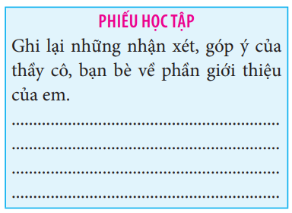
Hoàn thành phiếu bài tập

Slide 17


